Slide 1

Pixel Difference Networks for Efficient Edge Detection
汇报人：于烨泳
学号 ：21820236
汇报日期： 2021.09.29
Notes:
本文主要介绍由Oulu大学、国防科技大学、哈工大、西点军校主导的几个**差分卷积（Difference Convolution）**工作及其在图像、视频领域中的应用。 相关工作已被 TPAMI, TIP, CVPR'20, ICCV'21 (Oral), IJCAI'21 等顶级期刊会议接收，并斩获两项国际大赛冠亚军（1st Place in the ChaLearn multi-modal face anti-spoofing attack detection challenge with CVPR 2020 [16] 和 2nd Place on Action Recognition Track of ECCV 2020 VIPriors Challenges [17]）。

Slide 2
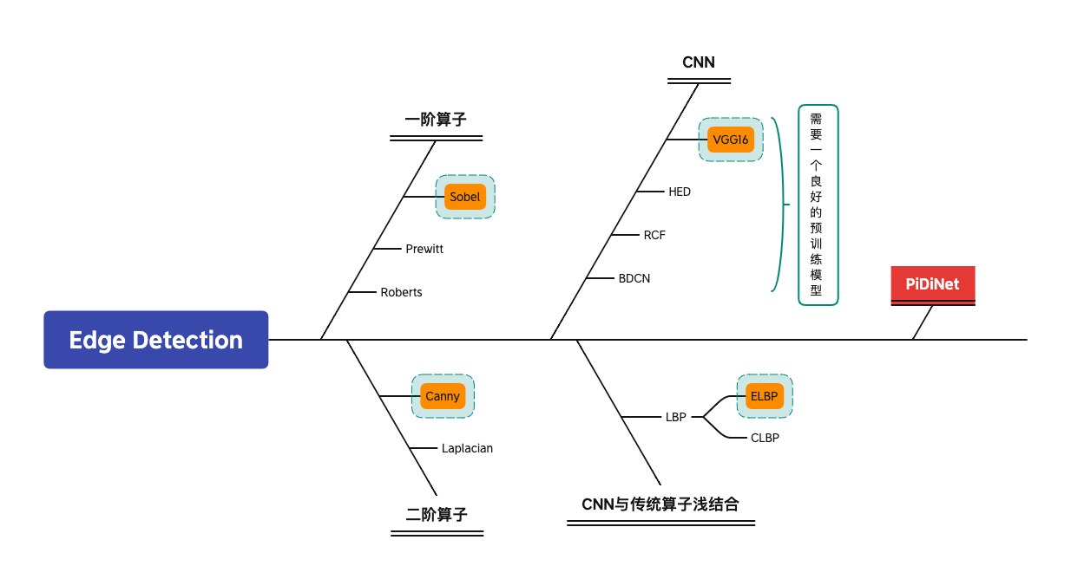
Introduction
差分信息->边缘
边缘点分类器
Notes:
边缘检测检测图像中的边缘来确定目标的边界，从而分离感兴趣的目标。
近代边缘检测算法起源于一阶导数算子非常经典的有Sobel，随后出现的二阶算子代表有canny，都采用差分信息来表征边缘上下文的突变及细节特征。但是这些基于手工传统算子的模型往往局限于它的浅层表征能力。
随后深度学习的出现给边缘检测注入了新的活力，CNN通过卷积的深层堆叠，能够有效地捕捉图像的语义特征，在这个阶段CNN是作为分类器，用sigmod函数来输出一个点是否是边缘点的概率，卷积核扮演了捕捉局部图像模式的作用。 但是原始CNN在对卷积核的初始化过程中并没有显式的梯度编码限制，使其在训练过程中很难聚焦对图像梯度信息的提取，从而影响了边缘预测的精度。
随后也有CNN与传统的算子结合的算法出现，但是传统算子只承担候选边缘点的筛选，用于减轻CNN的计算负担，并没有深度融合两者。
今天我介绍的算法像素差分网络就非常好的结合两者的优势。

Slide 3
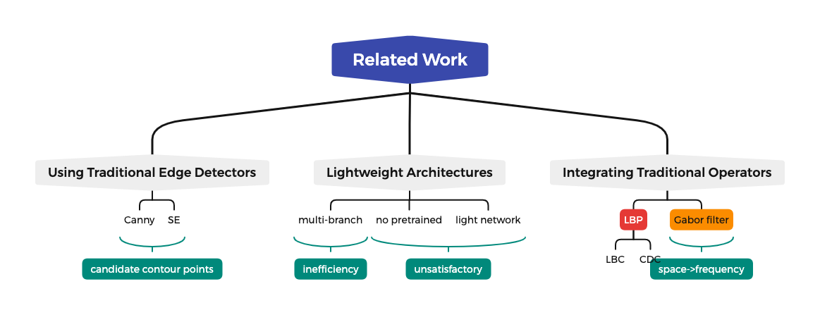
Related Work
Notes:
本文相关工作有三个主要方向
一个是传统的边缘检测算子，他们所代表的像素差分思想是PDC的主要来源，PDC不依赖于传统算子检测器的边缘信息，而是直接将梯度信息提取过程整合到卷积操作中，这样做更紧凑，更易学习。
一个是轻型的网络结构，但是现在很多的轻型的网络有很多缺陷.先前的轻量级网络在边缘检测的准确率不尽人意，基于多分支的结构可能导致运行效率低下。
一个是与传统的差分算子结合，LBP是非常经典的纹理描述算子，PiDiNet的三个差分算子就是由LBP衍生而来，且这三种算子在与卷积的结合的过程中都可以转换成普通的卷积网络计算。与Gabor卷积网络相比PDC的卷积计算更精简。
###

Slide 4
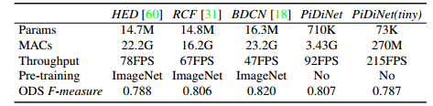
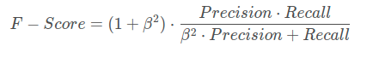
PiDiNet Compare with CNN
MACs: Multiply–Accumulate Operations
ODS F-measure: optimal dataset scale F-Score
Notes:
参数少、计算频次少、吞吐量大、且不需要预训练
首先我们边缘检测得到的edge probability map结果，并不是二值的矩阵。每个矩阵元素，即对应图像中的像素是否为边缘上点的概率，取值为0到1。需要将此概率二值化得到binary edge map. 需要设计阈值
ODS(optimal dataset scale)，也称为全局最佳、固定轮廓阈值 数据集固定比例 、检测指标数据集尺度上最优，简单说就是为所有图像设置同样的阈值，即选取一个固定的阈值η \etaη应用于所有图片， 使得整个数据集上的F-score最大；
OIS(optimal image scale)，也称为单图最佳、每幅图像的最佳阈值、图片尺度上最优，简单说就是在每一张图片上均选取不同使得该图片F-score最大的阈值η \etaη。

Slide 5
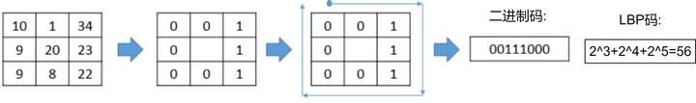
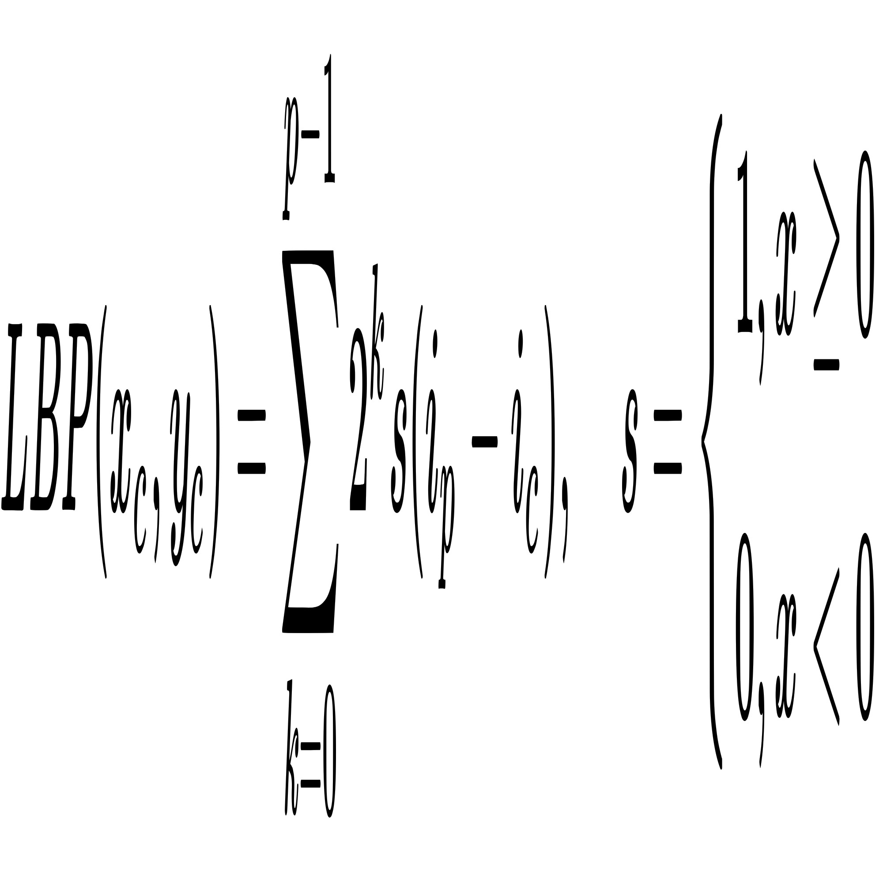
LBP(Local Binary Patterns)
The center pixel of the neighborhood is used as the threshold
The grayscale values of the adjacent 8 pixels are compared with their differences
8-bit binary numbers (usually converted to decimal numbers LBP codes, 256 in total)
计算公式：

Slide 6
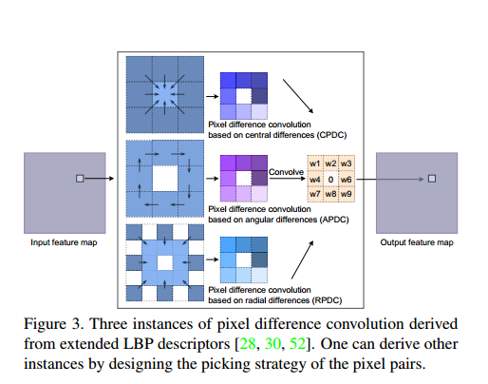
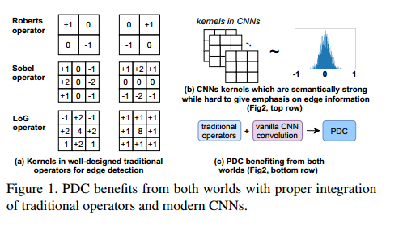
PDC(Pixel Difference Convolution)

Slide 7
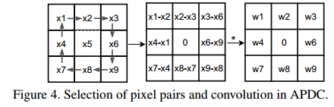
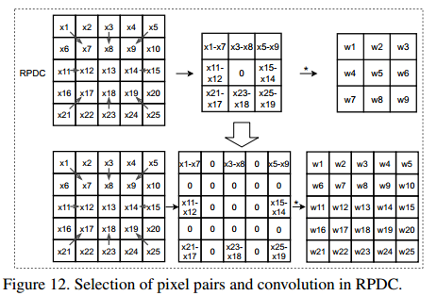
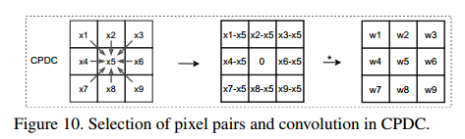
Three of PDC

Slide 8
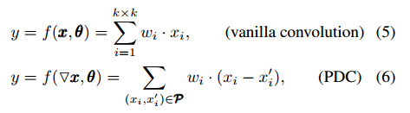
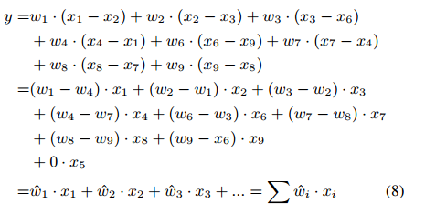
Converting APDC to Vanilla Convolution
Efficient！！！

Slide 9
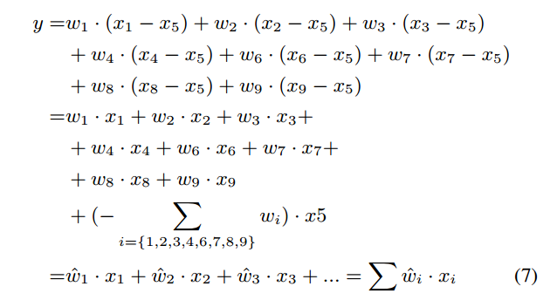
Converting CPDC to Vanilla Convolution

Slide 10
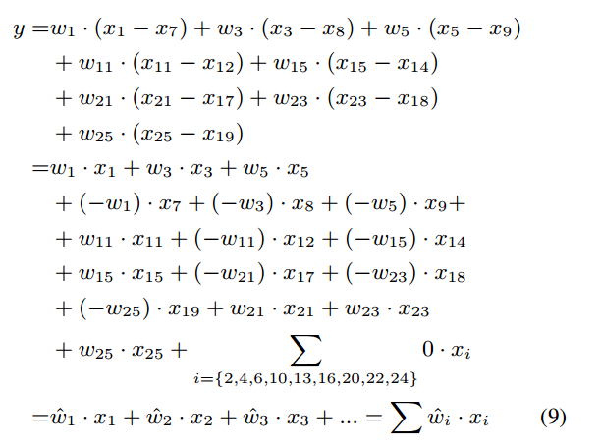
Converting RPDC to Vanilla Convolution

Slide 11
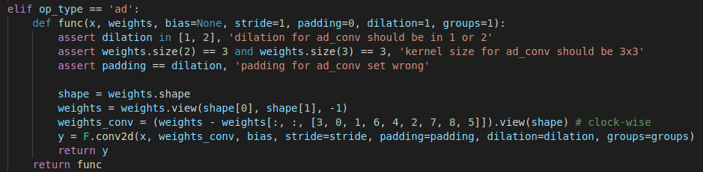
APDC Code
Efficient！！！

Slide 12
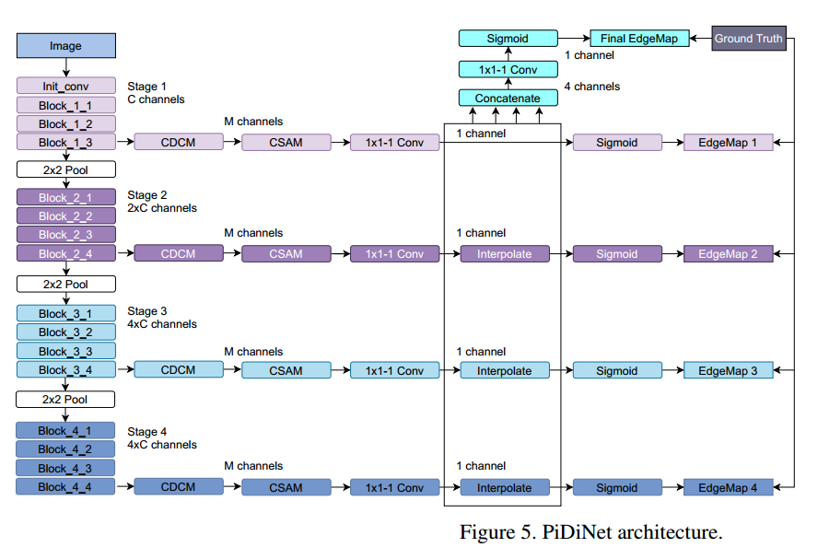

Slide 13
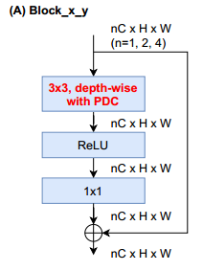
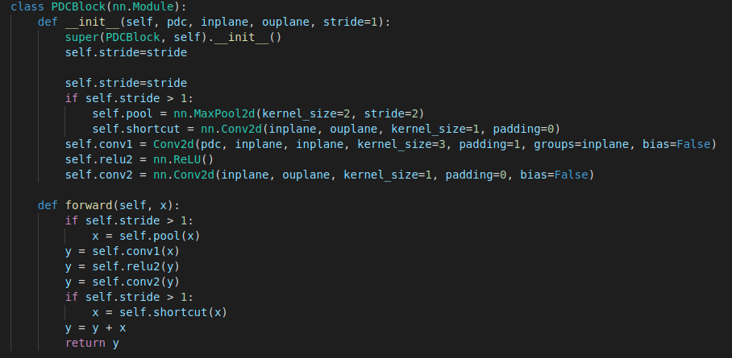
Block_x_y

Slide 14
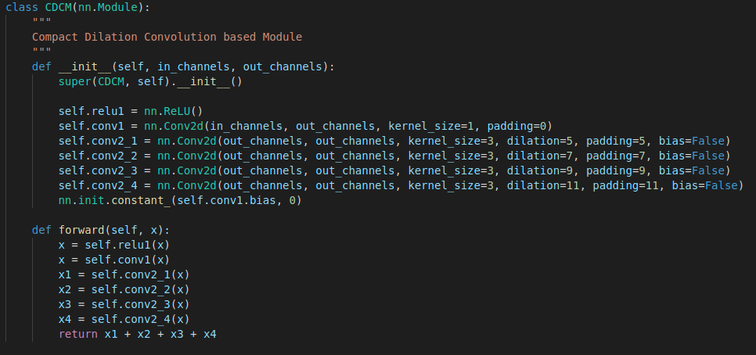
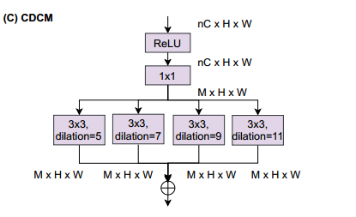
CDCM

Slide 15
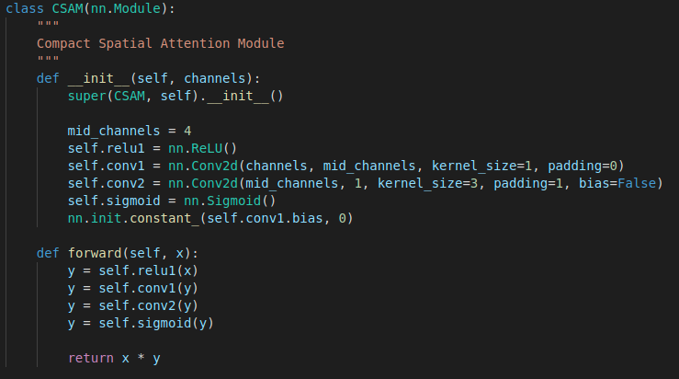
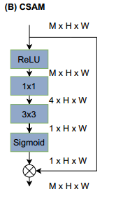
CSAM

Slide 17
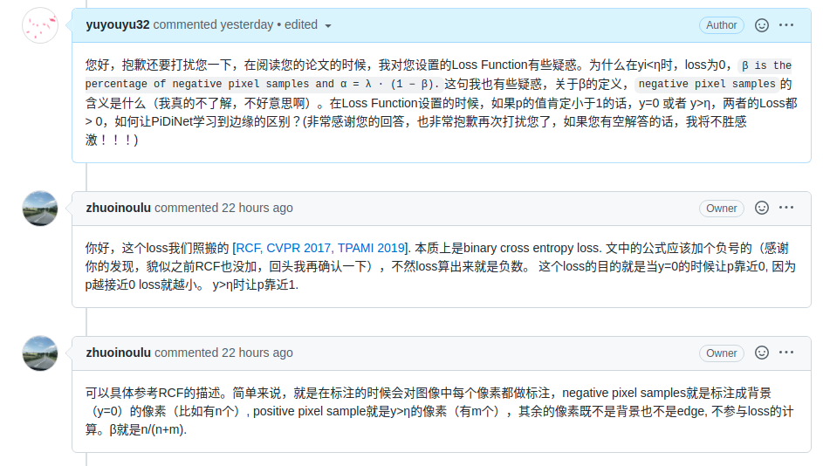
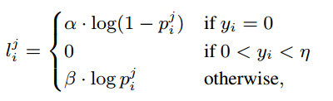
Loss Function(Edge Map)
β is the percentage of negative pixel samples
α = λ · (1 − β)

Slide 18
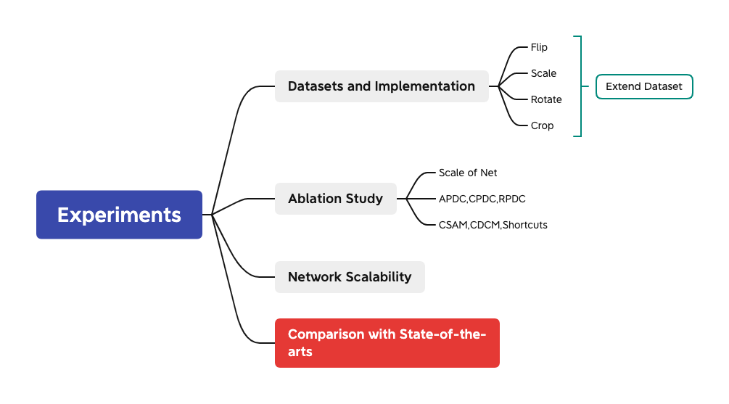
Experiments

Slide 19
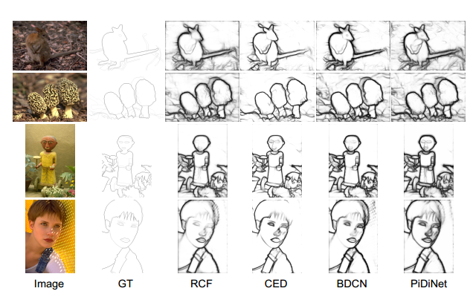
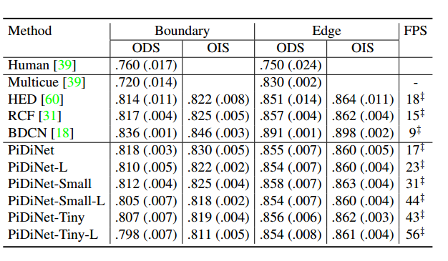
Comparison with State-of-the-arts

Slide 20
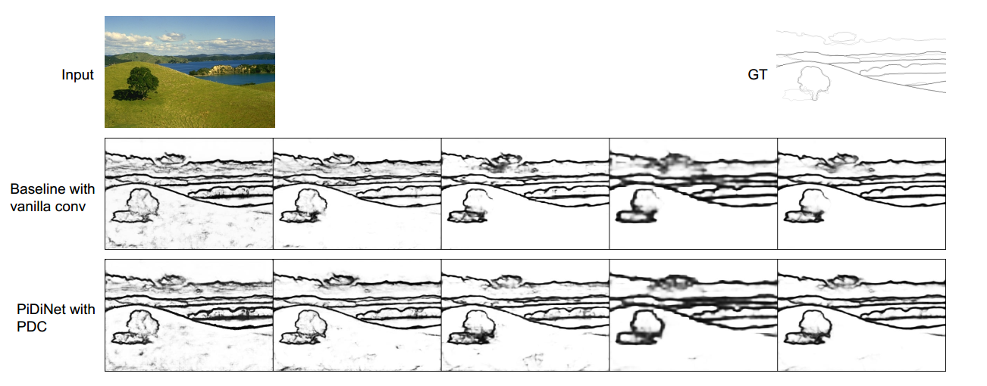
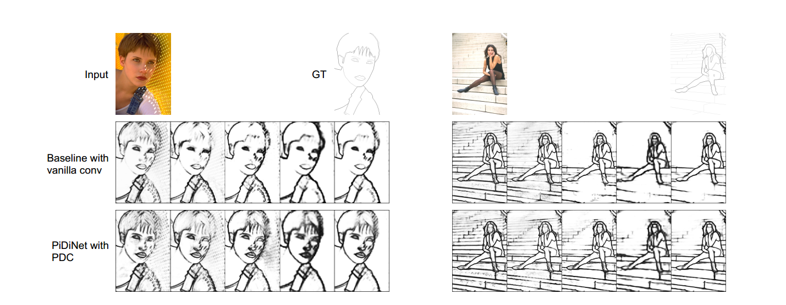
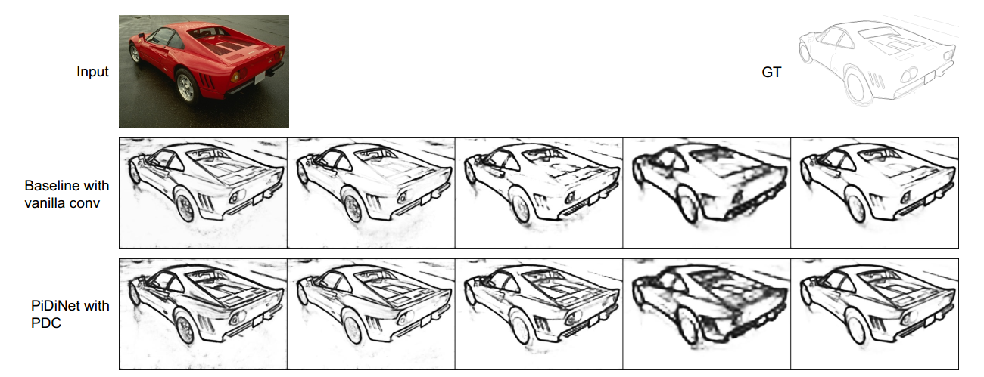
Paper Examples

Slide 21
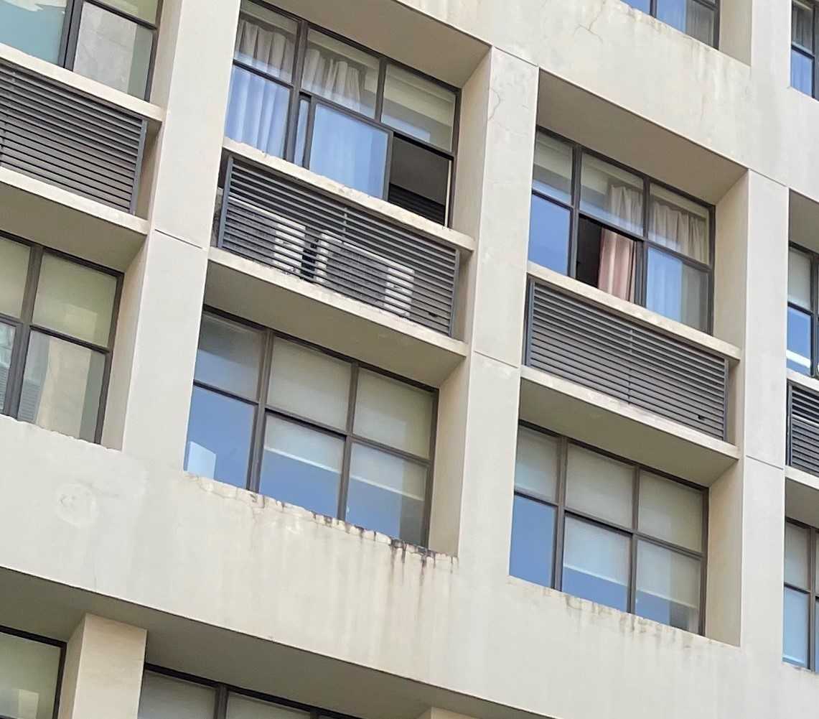
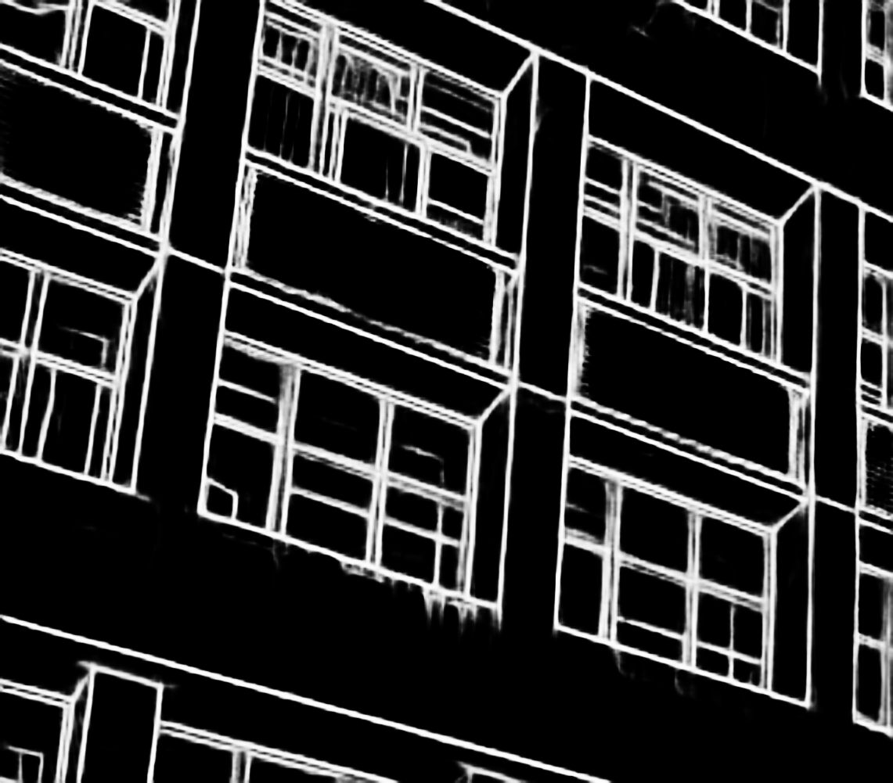
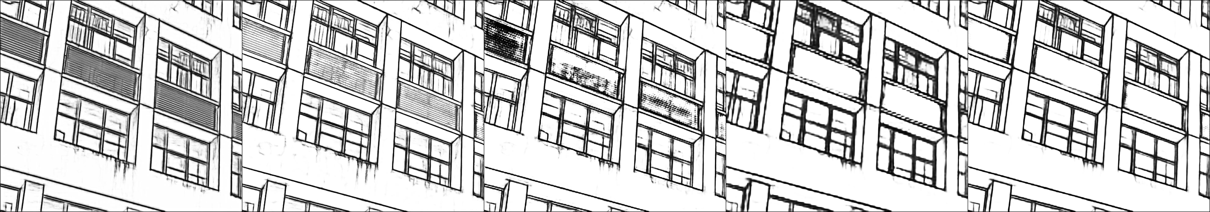
My Examples

Slide 22
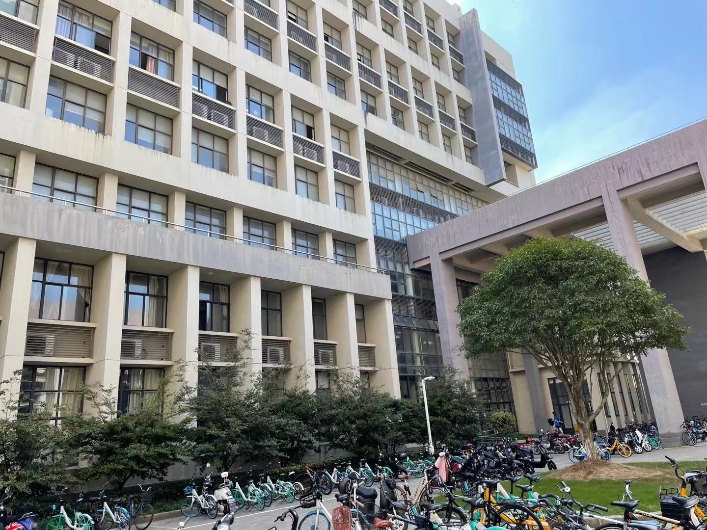
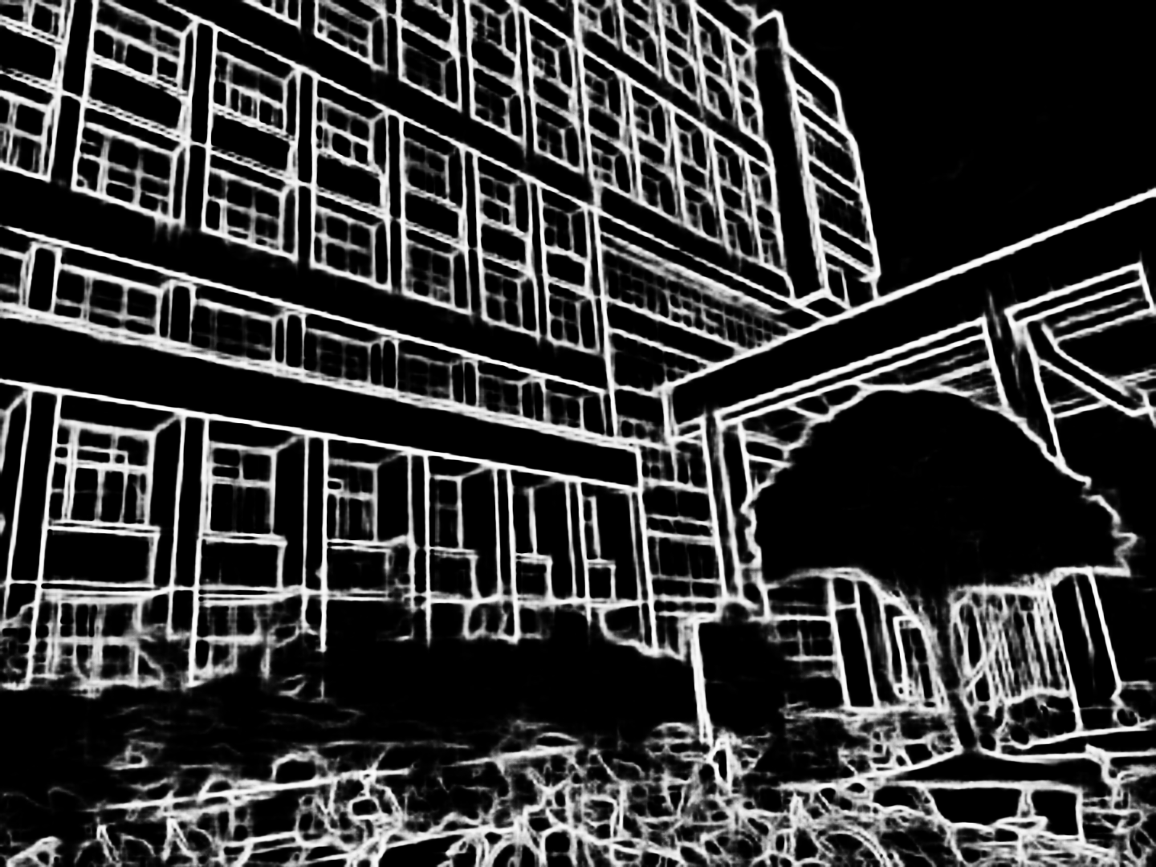
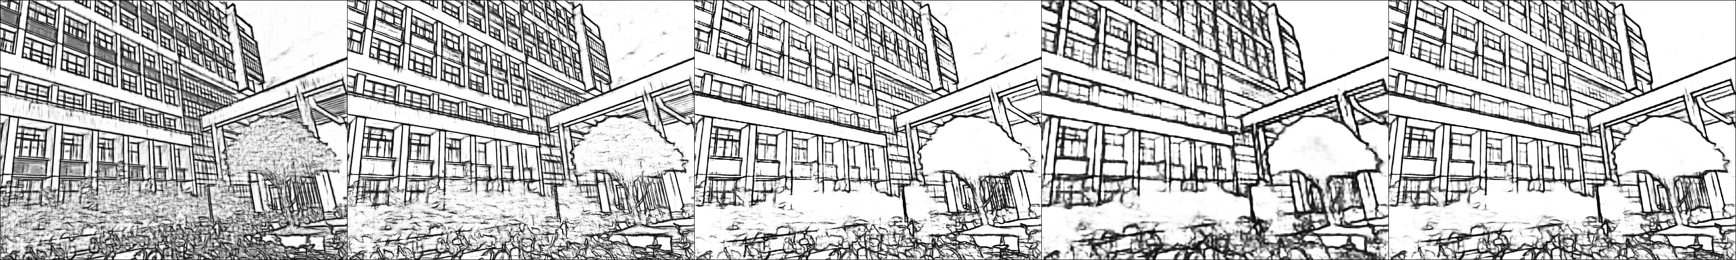
My Examples

Slide 23



My Examples

Slide 24

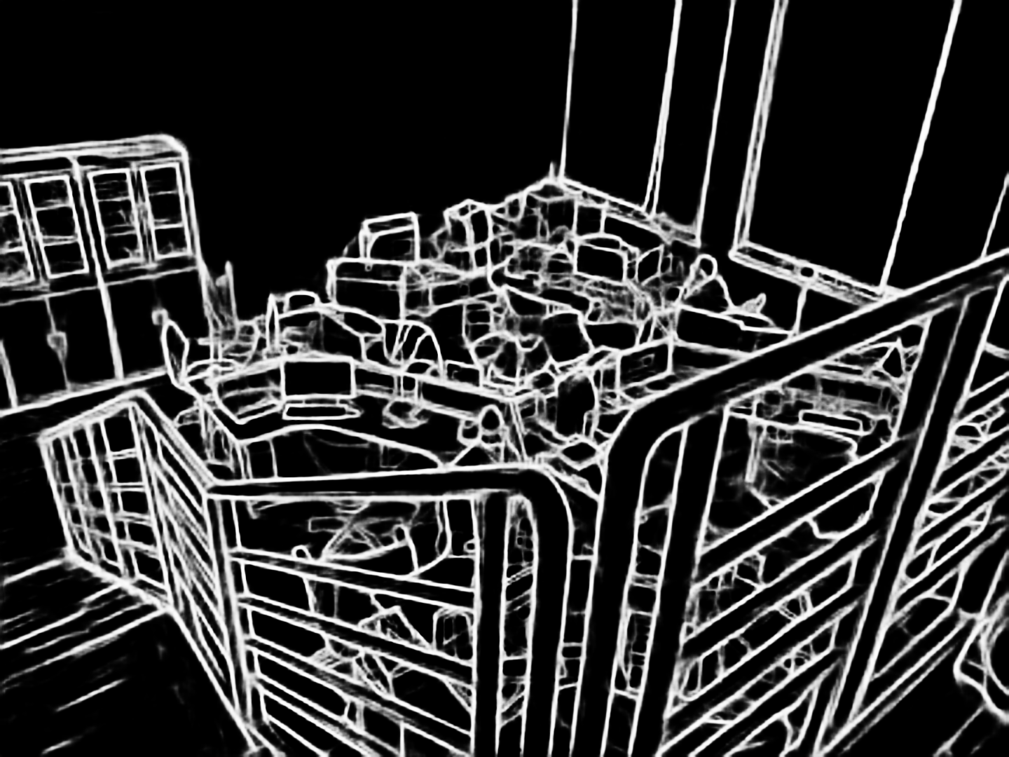
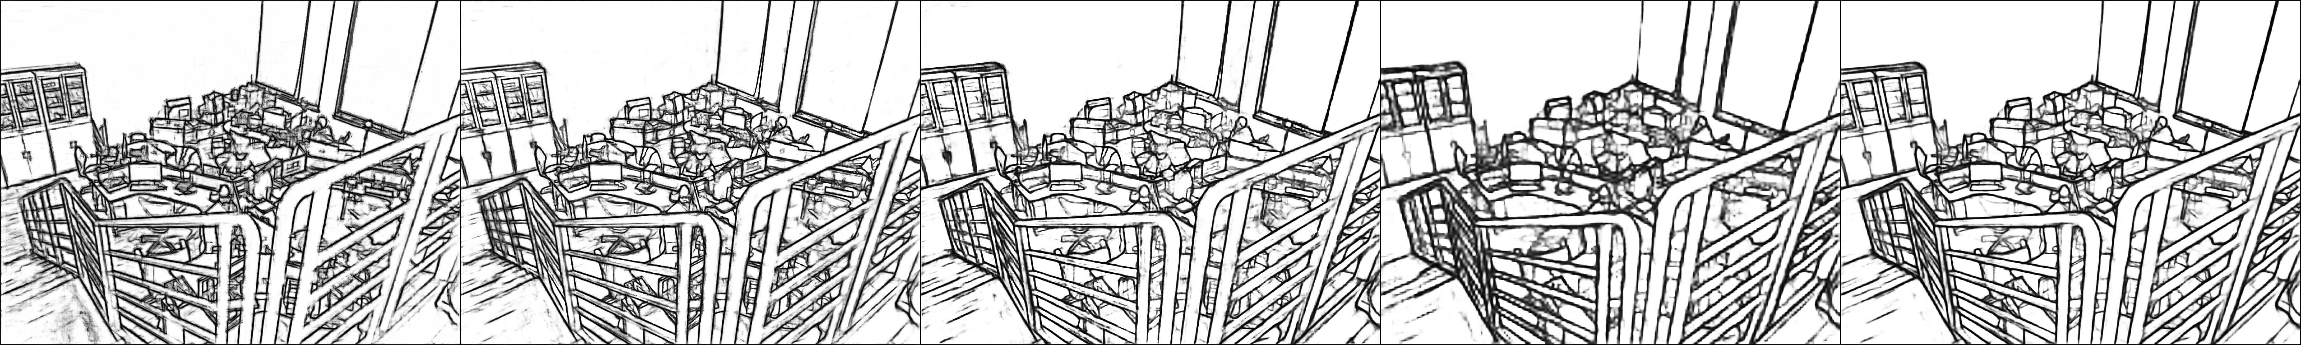
My Examples

Slide 25
Further Reading
Jianzhong He, Shiliang Zhang, Ming Yang, Yanhu Shan, and Tiejun Huang. Bi-directional cascade network for perceptual edge detection. In CVPR, pages 3828–3837, 2019. 2, 5, 7, 8
John Canny. A computational approach to edge detection. IEEE Transactions on Pattern Analysis and Machine Intelligence, (6):679–698, 1986. 1, 3, 7
Yun Liu, Ming-Ming Cheng, Xiaowei Hu, Jia-Wang Bian, Le Zhang, Xiang Bai, and Jinhui Tang. Richer convolutional features for edge detection. IEEE Transactions on Pattern Analysis and Machine Intelligence, 41(8):1939–1946, 2019. 1, 2, 4, 5, 7, 8, 13
Saining Xie and Zhuowen Tu. Holistically-nested edge detection. International Journal of Computer Vision, 125(1-3):3–18, 2017. 1, 2, 4, 5, 7, 8
Irwin Sobel and Gary Feldman. A 3x3 isotropic gradient operator for image processing. A Talk at The Stanford Artificial Project in, pages 271–272, 1968. 1

Slide 26
谢谢~！
汇报人：于烨泳
学号 ：21080236
汇报日期： 2021.09.29

